Slide 1
複製與領導的力量
Duplication and Leadership
Katherine Yin
副總裁級
Field Vice President
四個佣金週期共賺取HK$276,000
HK$276,000 in 4 Commission weeks
本簡報中提到的收入等級純屬舉例說明，無意代表美安香港超連鎖™店主的一般收入，也無意表示任何超連鎖™店主皆可賺取同等收入。美安香港超連鎖™店主的成功與否，取決於其在發展事業時的努力、才能與投入程度。
The income levels mentioned in the following presentation are for illustration purposes only. They are not intended to represent the income of a typical Market Hong Kong UnFranchise ™Owner, nor are they intended to represent that any given Independent UnFranchise ™ Owner will earn income in that amount. The success of any Market Hong Kong Independent UnFranchise ™ Owner will depend upon the amount of hard work, talent, and dedication which he or she devotes to building his or her Market Hong Kong Business.

Slide 2
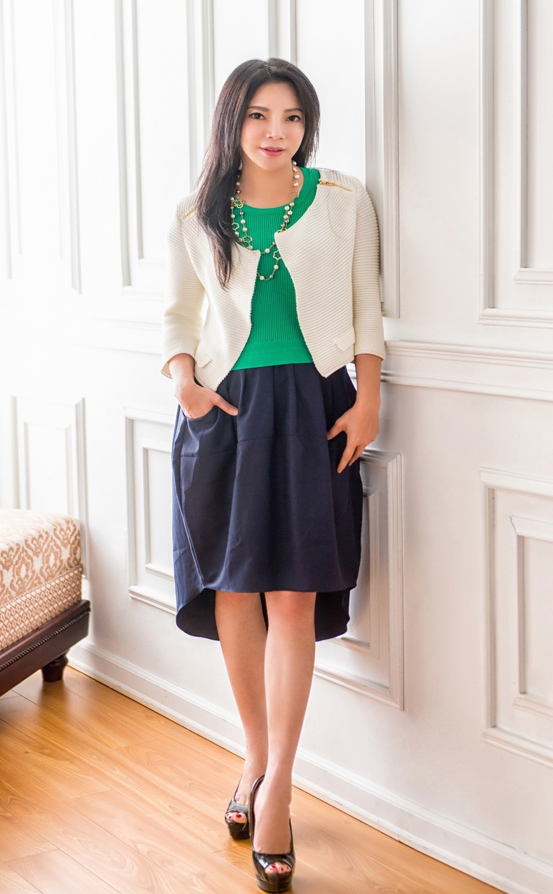
Katherine Yin
(尹秀芬)
副總裁級
＄36,000-$45,000 USD/4 wks
輔仁大學英文系畢業
美國IT碩士
美安「百萬美金俱樂部」成員
美安演講機構成員
美安全球諮詢評議委員

Slide 3
複製與領導的力量

Slide 4
複製
複製 - 為甚麼？
複製 – 甚麼？

Slide 5
複製 甚麼？
商機
邀約
MPCP
跟進（異議問題處理）
發展速度
學習態度
情緒管理

Slide 6
情緒
情緒
簽完表格
前輩關心
B5
公司辦理退換
第一次邀約
被拒絕
送貨問題
發現OmegaIII
只有179粒
第二次邀約被放鴿子
問題

Slide 7
情緒
情緒
趕快去
Convention 充電
Future Director
清楚公司
行政規章
簽完表格
前輩關心
Ｂ5
家人好友
潑冷水
第二次邀約
被放鴿子
第一次邀約
被拒絕
貨到了卻少了
一瓶OPC
忘了UFMS
點數清除
問題

Slide 8
領導

Slide 9
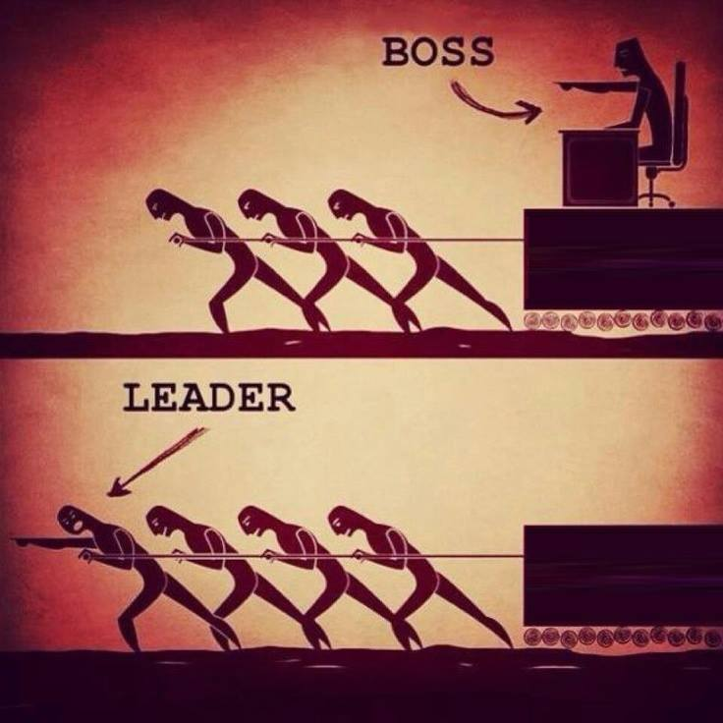
老闆
領袖

Slide 10
領導力
領導力 ＃ 權力 ＝ 影響力
溝通能力
挫折容忍力
激發夥伴潛能能力
承擔責任能力
信守承諾

